Slide 1


CONTRALORÍA SOCIAL 2023
Programa de Expansión de la Educación Media Superior y Superior (U079), Tipo Superior.

Slide 2


UNIVERSIDAD DEL ISTMO
Programa de Expansión de la Educación Media Superior y Superior (U079), Tipo Superior.

Slide 3
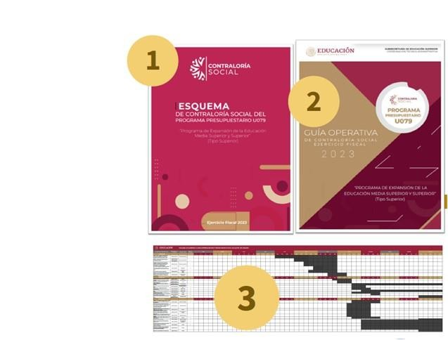
Documentos normativos
Esquema de la Contraloría Social.
Guía Operativa.
Plan Anual de Trabajo de la
Contraloría Social (PATCS).
Publicados en https://educacionsuperior.sep.gob.mx/pdfs/2023/CS_PPU079.html

Slide 4





Comité de Contraloría Social
Comité de
Contraloría Social
Representantes de Rectoría o Dirección General
Personal
Administrativo
Docentes
Alumnos
Organización social constituida por la población beneficiada del Pp. U079 y que es elegida democráticamente, para dar seguimiento, supervisar, vigilar y evaluar el cumplimiento de las metas y acciones comprometidas en los Proyectos Institucionales, así como la correcta aplicación de los recursos asignados a las IPES para la ejecución de éstos.
Objeto: Se constituirán Comités de Contraloría Social (CCS) en las Instituciones Públicas de Educación Superior en las que se ejecute el Programa Presupuestario U079.

Slide 5
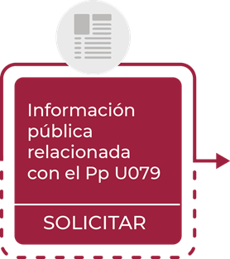
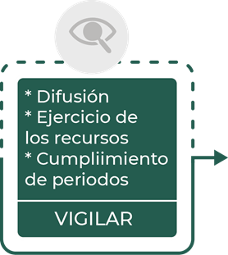
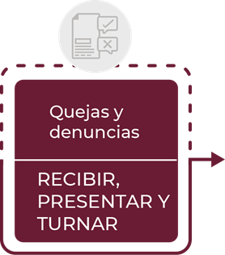
Actividades del CCS
Qué acciones realiza el CCS

Slide 6

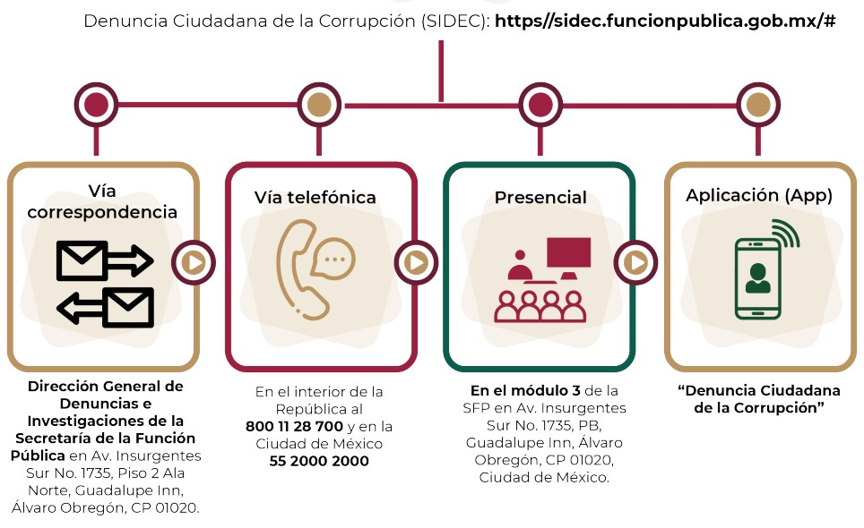
Presentación de quejas y/o denuncias
Presentación de quejas y denuncias

Slide 7

INFORME TRIMESTRAL
Periodo a registrar
Nombre del Programa
Institución
Responsable del llenado
Actividades de Promoción de la Contraloría Social
Comités de Contraloría Social | Especificar el número de comités conformados
Total de integrantes de comités | Mujeres:
 | Hombres:
Entidad/Municipio
Capacitaciones realizadas
Total de capacitaciones
Total de asistentes | Mujeres:
 | Hombres:
Entidad
Temas abordados
Asesorías realizadas
Total de asesorías
Total de asistentes | Mujeres:
 | Hombres:
Entidad
Temas abordados
Reuniones realizadas
Total de reuniones
Total de asistentes | Mujeres:
 | Hombres:
Entidad
Temas abordados
Atención a quejas y denuncias
Se presentaron quejas y/o denuncias | Si/No
Principales canales de recepción
Entidades implicadas
Principales problemáticas
Aspectos relevantes a reportar
Avances, hallazgos, obstáculos y áreas de oportunidad
Anexos
PITCS
Presentación de quejas y denuncias
De la elaboración de los Programas Institucionales de Trabajo de Contraloría Social
Programación de las actividades a desarrollar en cada uno de los procesos y acciones, especificando a las personas responsables de la ejecución, la unidad de medida, la meta y el periodo de ejecución.
Las metas estimadas para cada uno de los procesos y actividades del Programa, alineadas de acuerdo con el Programa Anual de Trabajo (PATCS).

Slide 8
Informe trimestral
Presentación de quejas y denuncias
Los formatos de Informes que deberán llenar los Comités, así como los Procedimientos para su Distribución, Recopilación y Registro en el Sistema Informático de Contraloría Social
Una vez realizadas las actividades de vigilancia por el comité realizará el Informe de Comité de Contraloría Social (Anexo VI) el cual será respondido de manera posterior a la entrega del último Informe Trimestral del ejercicio fiscal, teniendo el Comité la posibilidad de realizarlo durante el mes de diciembre del año en curso.

Slide 9
Formato de quejas
Las Instancias Coordinadoras darán a conocer a las IPES los mecanismos de captación y atención de quejas y denuncias y los Enlaces orientarán en su presentación.

Slide 10
Presentación de quejas y denuncias
ÓRGANO ESTATAL DE CONTROL
Tel. 951 5015000 ext. 10188
RESPONSABLE DE CONTRALORÍA SOCIAL
L.A. Beatriz Ruiz Álvarez
auditoriainterna@bianni.unistmo.edu.mx
Tel. 971 71 27050
ext. 217

